Slide 1
论文小镇
服务手册

Slide 2
论文润色
英文母语编辑润色
高端润色/精深润色/双语润色
服务
项目
论文翻译
留学研究生翻译
英文母语润色
论文投稿
撰写cover letter
格式编辑
文献管理

Slide 3

润色内容
语法 拼写
句子 句式
逻辑 优化
语法修改
拼写错误
用词准确
词汇高级
句型丰富
流畅地道
逻辑建议
结构优化
表达提升
论文
润色
服务流程
主编审核返稿
母语/双语编辑润色修改
付款
发送文档，审阅报价
微信/邮件咨询

Slide 4
服务费用
服务类型 | 服务特色 | 适用稿件 | 非会员价（元/千词） | 会员价（元/千词）
高端润色 | 12个月内免费多次润色* | 需要进行多次修改的稿件 | 480 | 450
精深润色 | 纯正母语编辑 | 投稿后返修要求提升语言的稿件 | 300 | 270
双语润色 | 中英文双语编辑两轮润色 | 原稿件语言欠佳影响母语编辑理解或翻译而成的稿件 | 420 | 380
论文
润色
*免费多轮润色服务期限为客户首次收到稿件后的12个月之内，且仅限作者后续自行改动的总词数累积小于原稿件10%的稿件，超出部分单独计价。

Slide 5
服务内容
翻译领域
首轮翻译
医学、食品、生物、机械
化工、能源、石油、电子
通信、航空、建筑、法律
金融、体育、文学、电影等
论文翻译
双语审核
母语润色
翻译类型
二次审核
论文、文献、摘要、图书
标准、专利、合同、标书课题申请书、产品手册等

Slide 6

服务费用
服务类型 | 非会员价 | 会员价
中译英 | 980元/千字 | 900元/千字
英译中 | 380元/千词 | 350元/千词
论文
翻译

Slide 7

服务内容
按照杂志要求排版稿件，调整参考文献格式
管理参考文献
撰写cover letter
期刊投稿系统投稿，保证投稿成功
对修改稿件进行必要的修改标识
可代客户支付版面费等
论文投稿
服务费用
SCI投稿 ：980元/篇（会员880元/篇）
EI投稿 ：1180元/篇（会员 1080元/篇）
期刊改投 ：680元/次（会员680元/次）

Slide 8
服务类型 | 服务项目 | 非会员价 （元/千词字） | 会员价 （元/千词字） | 适用稿件
论文润色 | 高端润色 | 480 | 450 | 需要反复多次调整才能定稿的稿件
 | 精深润色 | 300 | 270 | 直接用英文撰写的稿件（推荐*）
 | 双语润色 | 420 | 380 | 先用中文撰写，已自行翻译成英文的稿件
论文翻译 | 中译英 | 980 | 900 | 原稿为中文，需要我们协助转换成英文进行发表的稿件（推荐*）
 | 英译中 | 380 | 350 | 英文参考资料
论文投稿 | SCI论文期刊投稿 | 980元/篇 | 880元/篇
 | EI论文期刊投稿 | 1180元/篇 | 1080元/篇
 | 期刊论文改投 | 680元/次 | 680元/次
收费
标准
Note：
按作者原稿进行字数统计和计费，参考文献不计字数。
我方润色完成，若投稿后杂志指出有语言问题，我方审核后可免费对原稿件再润色，新增内容按字数单独计费。
单次预存5000元以上可享受会员价。
本公司可开具增值税普通发票，外加税点6%。

Slide 9
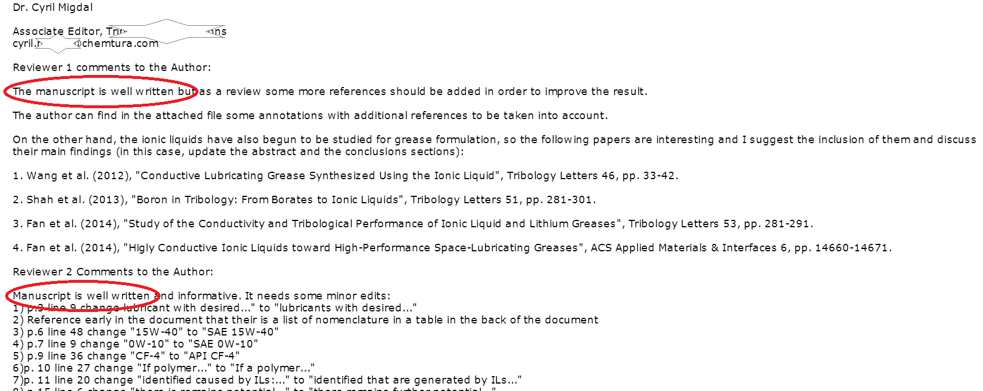
杂志好评

Slide 10
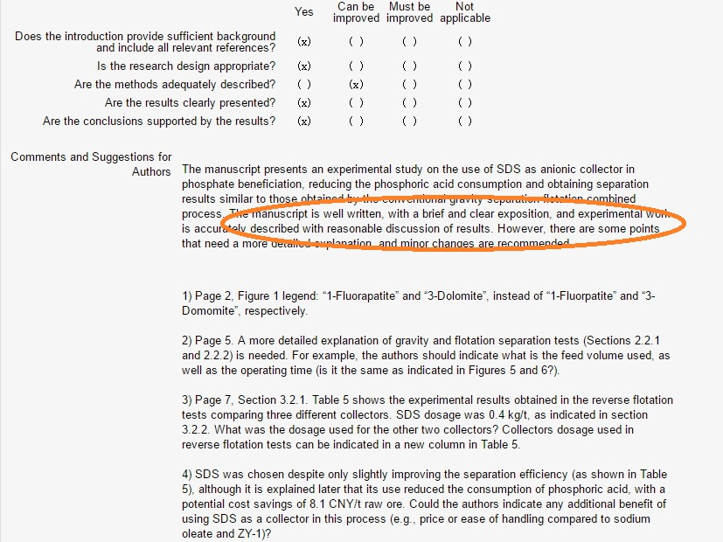
杂志好评

Slide 11
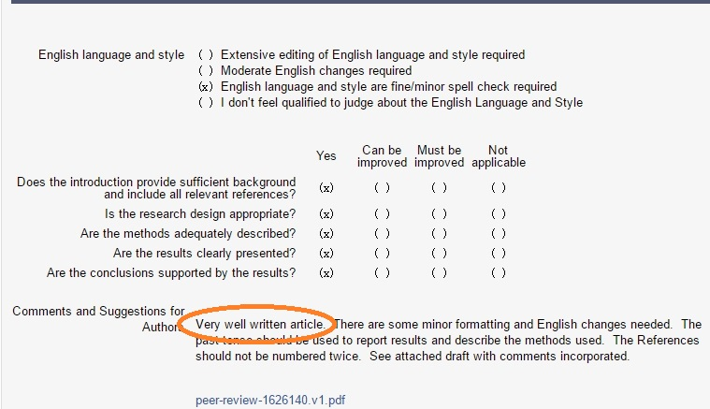
杂志好评

Slide 12
Contact us
论文小镇
客服微信：250196245
邮箱：SCIpapertown@163.com

